Slide 1
Наука и научно знание. Теория и хипотеза, факти. Научни изследвания. Видове научна продукция.
Научен ръководител:
доц. д.н. Павел Петров
Докторант:
Йордан Йорданов

Slide 2
Актуалност на изследваната тема

Slide 3
Обект на изследване

Slide 4
Наука. Основни характеристики.

Slide 5
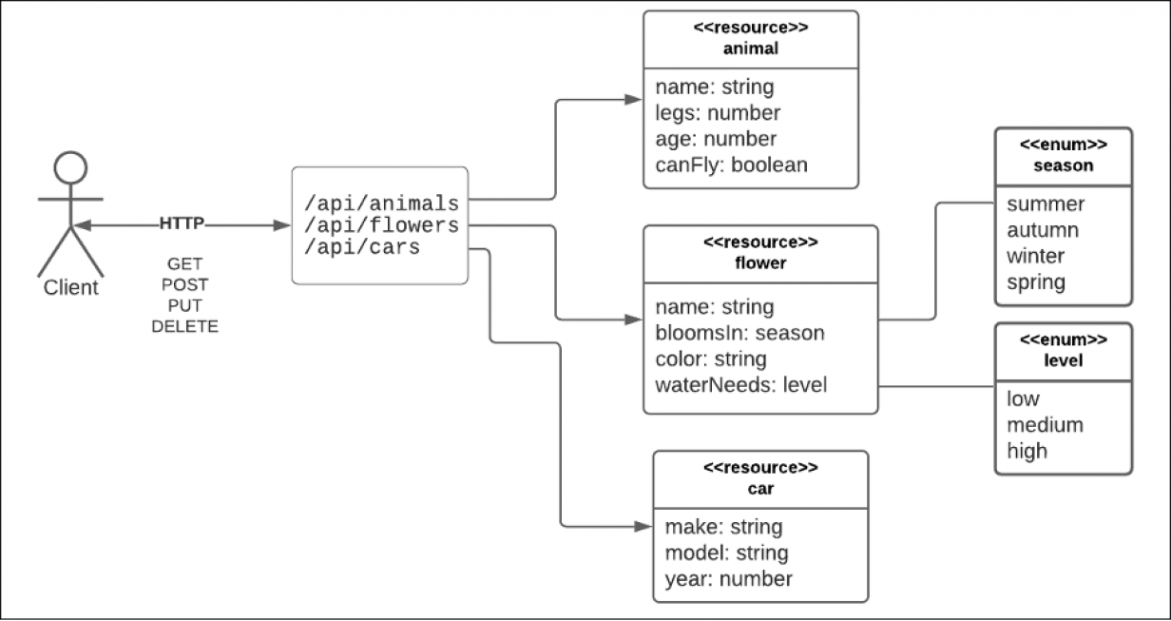
REST
Representational State Transfer
Най-използваният шаблон в днешно време
Използва HTTP методи
GET, POST, PUT, DELETE
На един и същ URL
Комуникационни сценарии:
Браузър към уеб сървър
Мобилно приложение към сървър
Сървър към сървър
Източник: Kenov, I.

Slide 6
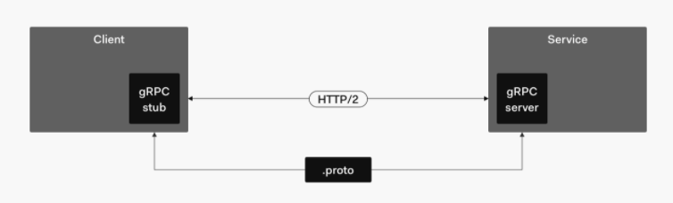
GRPC
Не използва текстов, а двоичен формат на данните
Създава се ".proto" като дефиниция, чрез която данните се кодират и декодират
Увеличава производителността
Поддържа двупосочни и асинхронни съобщения
Oсновава се на протокола HTTP 2
Източник: Kenov, I.

Slide 7
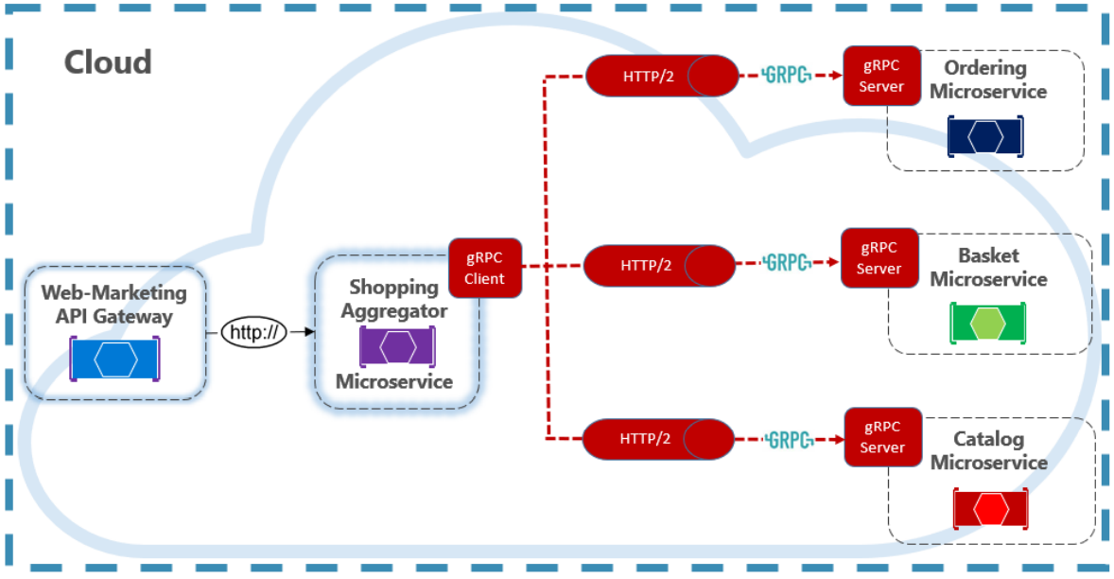
Сравнение на Двата стила
Източник: Smith, S.

Slide 8
REST
Плюсове:
Разделени клиент и сървър
Внедрен в повечето работни рамки (ASP, Node, Spring, Laravel)
Поддръжка на множество формати
Mинуси:
Няма единична REST структура
Проблеми с прекомерно или недостатъчно извличане на данни
Случаи на употреба:
Приложения, управлявани от ресурси

Slide 9
RPC
Плюсове:
Ясен процес
Висока производителност
Лесен за добавяне
Mинуси:
Силна връзка към основната система
Поддържа се главно с HTTP/2
Случаи на употреба:
Специфични API за вътрешни микроуслуги

Slide 10

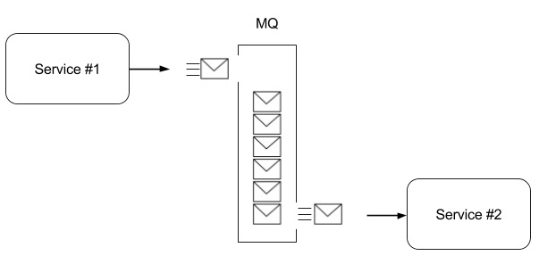
Асинхронна комуникация м/у Подсистемите
AMQP
Брокер на съобщения
Публикуване-абониране
Източник: codeblog.dotsandbrackets.com

Slide 11
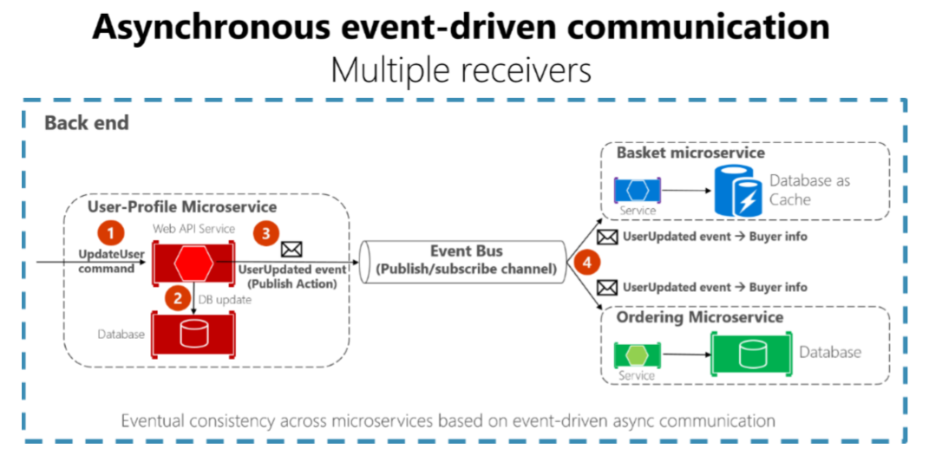
Базирана на съобщения комуникация
Източник: Smith, S.

Slide 12
Съгласуваност между услугите
Внедряване на бизнес процеси от край до край
Микросервиз на поръчките - поддържа информация за всички поръчки.
SMS Микроуслуга - поддържа функционалност за изпращане на текстови съобщения чрез Twilio
Когато нова поръчка бъде създадена, крайният потребител трябва да бъде уведомен.
Предпочитан е асинхронния подход, защото SMS може да бъде изпратен или процесът да бъде прекратен.

Slide 13
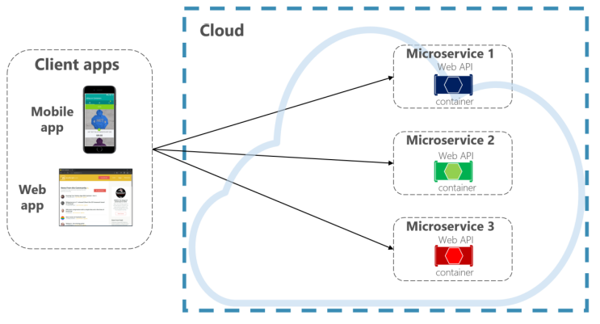
Комуникационни модели за достъп до бекенда
Източник: Smith, S.

Slide 14
Директна комуникация клиент-сървър
Може да се използва, когато: - Приложението не е голямо; - Данните са независими и не се нуждаят от допълнително агрегиране;
В противен случай клиентът трябва да обработи бизнес логиката.
Нарушаване на разделението на отговорностите
Недостатъци: - Микроуслугите трябва да бъдат изложени на „външния свят“; - Междусекторни проблеми като удостоверяване;

Slide 15
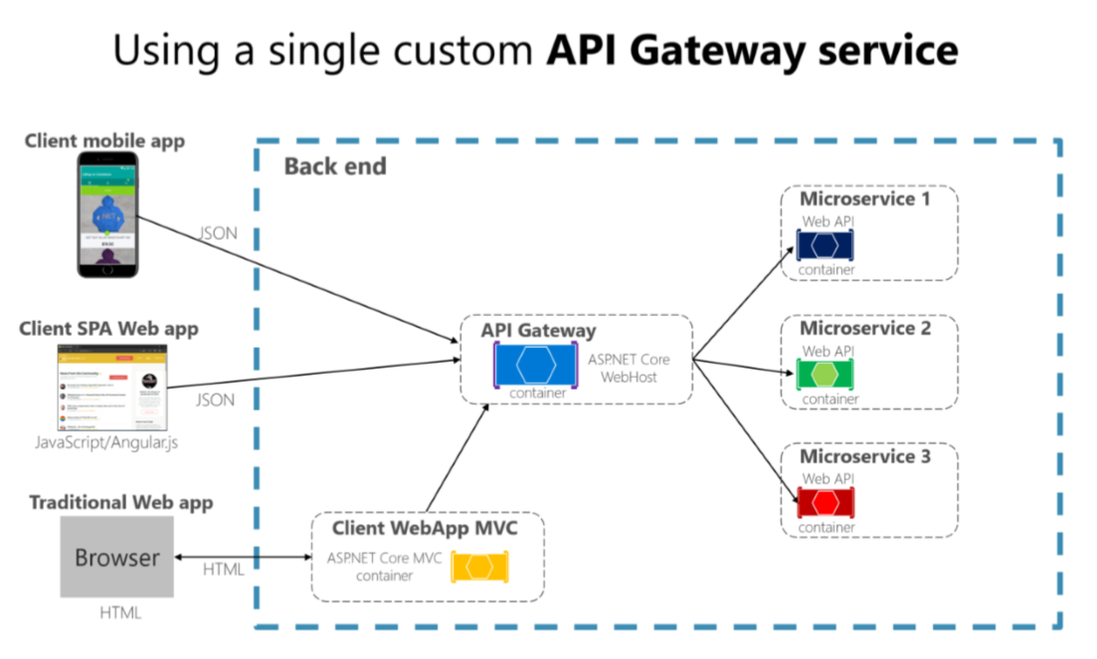
API Gateway
Предоставя крайна точка за група микроуслуги;
Известен също като „backend for frontend“;
Изгражда се за конкретни нужди на клиент;
Действа като прокси между клиент и микроуслуги;
Може да осигури удостоверяване, кеш и други междусекторни проблеми;
Източник: Smith, S.

Slide 16
Препоръки при проектиране
Бизнес ограничения за API: - Клиентски ограничения; - Изисквания към продукта; - Ограничения за производителност;
Технологични ограничения: - Надеждна и защитена мрежова връзка; - Сведена до нула латентност; - Висока пропускателната способност; - Администриране;

Slide 17



кратко изложение
GET /orders
POST /orders
REST - HTTP 1.1
gRPC - HTTP 2
API Gateway
Orders
OnSite App

Slide 18
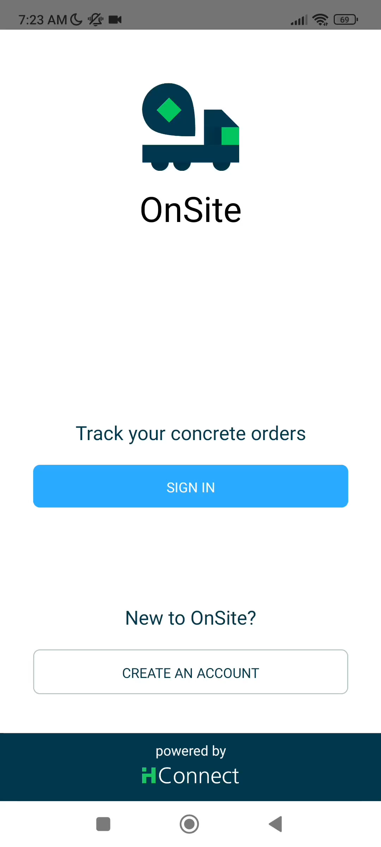

Slide 19

кратко изложение
Order Created
Order Created
AMQP
AMQP
Orders
Service Bus
SMS

Slide 20
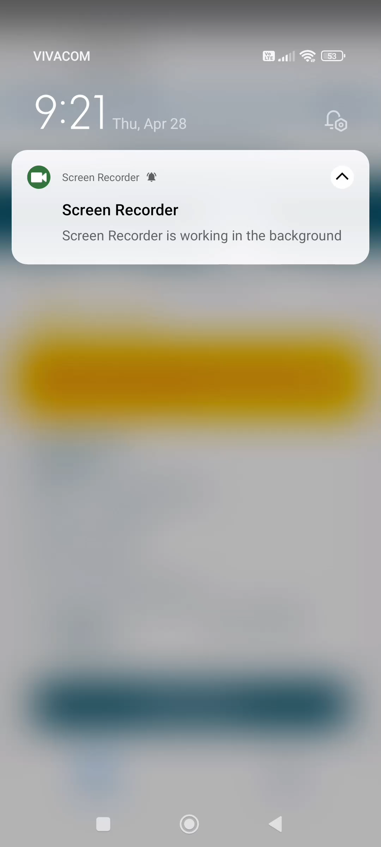

Slide 21
Благодаря ЗА ВНИМАНИЕТО

